Slide 1
Русский язык
5
класс
Правописание
Ы и И
после Ц

Slide 2
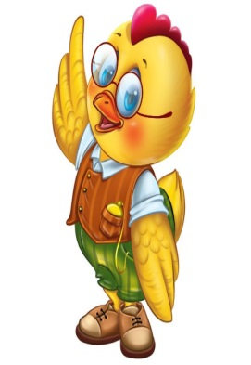
СЕГОДНЯ НА УРОКЕ:
1. Познакомимся правописанием гласных и – ы после ц
2. Научимся применять данное правило на практике

Slide 3

Проблемная ситуация
Произнесите слова вслух и определите, какой звук вы слышите после твердого ц?
и
Ц ...РК
УЛИЦ...
Ц...ПЛЕНОК
АКАЦ...Я
Ы
Ы
и
ЦИ
ЦЫ
сочетание ЦЫ
Посмотрите, как пишутся эти слова. Спишите.

Slide 4
Что нужно уметь для работы с данной орфограммой?
1. Хорошо определять корень, суффикс, окончание, потому что
В корне после Ц пишем И (цирк, цифра, цикл, цитрусовые)
В суффиксе после Ц пишем Ы (синицын, царицын,
лисицын, сестрицын)
В окончаниях после Ц пишем Ы (улицы, молодцы, огурцы)

Slide 5
Буквы И-Ы после Ц
в корнях слов
цифра, цинга
в словах на – ция
корпорация, авиация
в суффиксе – ЫН:
сестрицын
в окончании: улицы, птицы
в корнях
слов-исключений:
цыган, цыпленок,
на цыпочки, цыц, цыкнуть
После ц буква И пишется:
После ц буква Ы пишется:

Slide 6
Алгоритм написания И – Ы после Ц
1. Смотрю, какая часть слова.
2. Смотрю, требует ли слово запоминания
2. Смотрю, есть ли в слове сочетание на -ция
ДА НЕТ
ДА НЕТ
Пишу Ы
цыпленок,
цыган,
на цыпочках,
цыкнуть,
цыц.
Пишу
И
Циферблат,
цифра
Пишу
И
акация
Пишу
Ы
улицы

Slide 7


Slide 8
Объясните, применяя алгоритм рассуждения
Делегация, цилиндр, купцы, репетиция,
лисицын хвост, цыган, модницы,
цирк, станция, продавщицы,
медицина, дверцы.

Slide 9
Объясните, применяя алгоритм рассуждения
Делегация, цилиндр, купцы, репетиция,
лисицын хвост, цыган, модницы,
цирк, станция, продавщицы,
медицина, дверцы.

Slide 10
Задание на смекалку
Подумайте, слова ц...лина и ц..на
тоже на правило "Буквы и-ы после ц"
или на другое правило. Докажите.
Целина - никогда не паханная, а также много лет не подвергавшаяся
обработке земля.
Слова «целина» и «цена» проверяются (целый и цены). Правило: «Безударная гласная, проверяемая ударением».

Slide 11
Творческий диктант
Бурное движение атмосферы,
сопровождающееся обильными осадками,
сильной облачностью.
ЦИКЛОН
Плодовые деревья, к которым принадлежат лимоны, апельсины, мандарины
ЦИТРУСОВЫЕ
Систематическое собрание каких-либо
предметов
КОЛЛЕКЦИЯ

Slide 12

Творческий диктант
Прикрикнуть на кого-нибудь с угрозой.
ЦЫКНУТЬ
Род перчаток с отделением только для большого пальца.
РУКАВИЦЫ
Точная выдержка из текста.
ЦИТАТА

Slide 13

Распределите слова в два столбика: а) с буквой и после ц; б) с буквой ы после ц.
Школьниц.., ц..ц, пац..ент, ц..ферблат, ц..корий, ц..фровой, у столиц.., ц..тата, дефиц..тный, Венец..я, ц..почки, медиц..нский, ц..нковый, станц..я, авиац..я, беглец.., редакц..я, круглолиц..й, бледнолиц..й, офиц..альный, станц..онный, агитац..онный, ц..новка, ресниц.., рекомендац..я, дисц..плина, плантац..я.

Slide 14
а) с буквой и после ц: пациент, циферблат, цикорий, цифровой, цитата, дефицитный, медицинский, цинковый,официальный, станция,
станционный, агитационный, циновка,
дисциплина;
авиация, редакция, рекомендация, Венеция, плантация.
б) с буквой ы после ц: школьницы, цыц,
у столицы, цыпочки, беглецы, круглолицый, бледнолицый, ресницы.

Slide 15
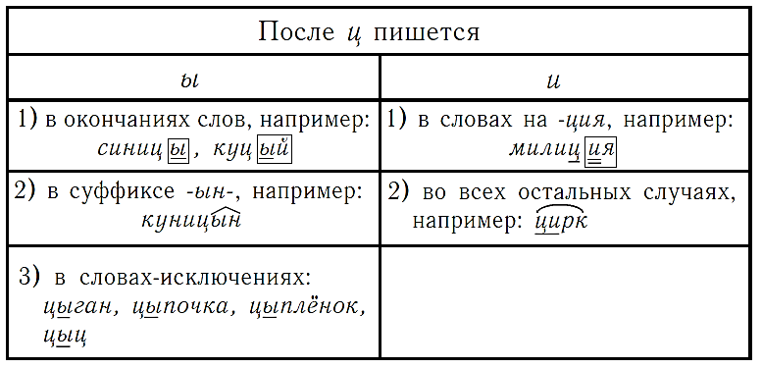

Slide 16
Определите, какое сочетание звуков повторяется в стихотворении
Цыпленок в цирке выступал,
Играл он на цимбалах,
На мотоцикле разъезжал,
И цифр он знал немало.
Он из цилиндра доставал
Морковь и огурцы
И только одного не знал,
Где пишут ци, где цы.

Slide 17
Определите, какое сочетание звуков повторяется в стихотворении
Цыпленок в цирке выступал,
Играл он на цимбалах,
На мотоцикле разъезжал,
И цифр он знал немало.
Он из цилиндра доставал
Морковь и огурцы
И только одного не знал,
Где пишут ци, где цы.

Slide 18

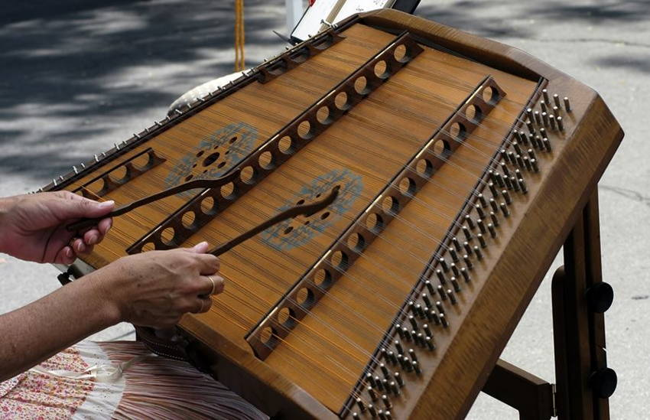
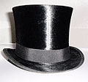
Лексическая разминка
Цимбалы - музыкальный инструмент в виде плоского ящика с металлическими струнами, по которым, играя, ударяют молоточками.
Цилиндр – мужской головной убор (XIX век)

Slide 19
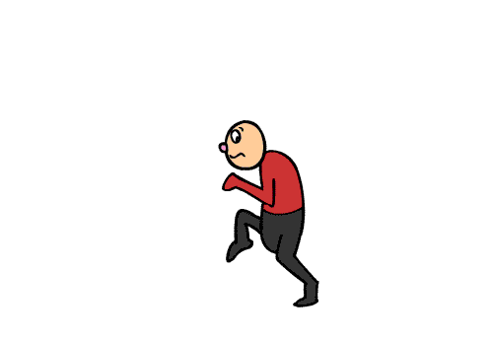
Цы́почки
- на кончиках (или на кончики)
пальцев ног. На цыпочках
ходить перед кем-н.
Цинга
- болезнь, вызываемая недостатком витаминов в организме и проявляющаяся кровоточивостью дёсен, общей слабостью.

Slide 20
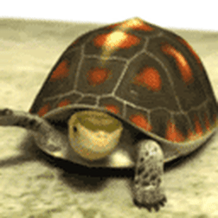
Панцирь
- твёрдое защитное образование из хитина, известковых пластинок, чешуи, костных или роговых пластинок, полностью или частично покрывающее тело некоторых как беспозвоночных, так и позвоночных животных.

Slide 21
УПРАЖНЕНИЕ 372
Спишите, вставляя пропущенные буквы и объясняя правописание ы и и после ц.
Ц…новка, ц…нга, ц…кнуть, ц…плята, сигнализац…я, нарц…сс, секц…я, ящериц…, круглолиц…й, умниц…, традиц…я, на ц…почках.

Slide 22
УПРАЖНЕНИЕ 372
Циновка, цинга, цыкнуть, цыплята, сигнализация, нарцисс, секция, ящерицы, круглолицый, умницы, традиция, на цыпочках.

Slide 23
УПРАЖНЕНИЕ 373
Спишите, вставьте вместо точек подходящие по смыслу слова.
Место на часах, где расположены цифры, называется … . Наука о лечении болезней называется … . Черепаху защищает крепкий … . … по осени считают. Только в … летают люди. Цыган на … цыплёнку: «Цыц!»
Слова для справок: цыпочки, медицина, цирк, циферблат, панцирь, цыплёнок.

Slide 24

УПРАЖНЕНИЕ 373
Место на часах, где расположены
цифры, называется циферблат.
Наука о лечении болезней называется медицина . Черепаху защищает крепкий панцирь. Цыплят по осени считают.
Только в цирке летают люди.
Цыган на цыпочках цыплёнку: «Цыц!»

Slide 25

САМОСТОЯТЕЛЬНАЯ РАБОТА
§ 61. ВЫУЧИТЬ ПРАВИЛА.
ВЫПОЛНИТЬ УПРАЖНЕНИЕ 374. СТРАНИЦА 162.

